Slide 1
IHC Engenharia Cognitiva
Profa. Patricia Rucker de Bassi

Slide 2
Conceitos
Modelos cognitivos descrevem os processos e estruturas mentais:
Recordação
Interpretação
Planejamento
Aprendizado
Os modelos de interação devem ser de maneira que a interação possa ser desempenhada mais facilmente pelo usuário.
Procurar exigir menos esforço cognitivo.

Slide 3
Conceito (cont.)
Abordam uma perspectiva centrada nos aspectos cognitivos do usuário
design de sistemas centrado no usuário (User Centered System Design – UCSD).
A engenharia cognitiva foca na interação usuário-sistema, enfatizando:
o produto final do processo de design,
o sistema,
o modo como o usuário o entende.

Slide 4
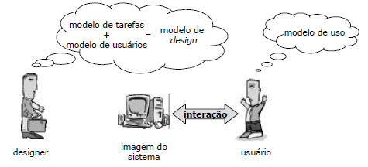
Modelo de interação da Engenharia Cognitiva

Slide 5
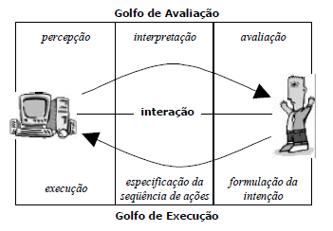
Teoria da Ação

Slide 6
Objetivo
O designer deve ajudar o usuário a atravessar estes golfos:
definindo as ações e estruturas mais adequadas para que o usuário realize as funções do sistema,
escolhendo os elementos de interface que melhor comunicam a informação desejada,
optando por feedbacks significativos.
Quanto mais próxima da tarefa e das necessidades do usuário for a linguagem de interface, menos esforço cognitivo o usuário precisará fazer para atingir seus objetivos.

Slide 7
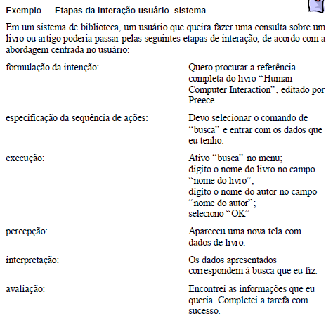
Exemplo

Slide 8

Exemplo 2
Descrever a Teoria da Ação para a meta de consultar saldo em um ATM.
Golfo de execução
Formulação da intenção
Especificação da sequência de ações
Execução
Golfo de avaliação (avaliação + e -)
Percepção
Interpretação
Avaliação

Slide 9

Exemplo 2
Descrever a Teoria da Ação para a meta de consultar saldo em um ATM.
Golfo de execução
Formulação da intenção
Especificação da sequência de ações
Execução
Golfo de avaliação (avaliação + e -)
Percepção
Interpretação
Avaliação

Slide 10
Atividade
Descrever a Teoria da Ação para a meta de consultar notas e faltas no sistema Totvs.
Golfo de execução
Formulação da intenção
Especificação da sequência de ações
Execução
Golfo de avaliação (avaliação + e -)
Percepção
Interpretação
Avaliação
Atividade em grupo para postar no Teams até 26/03.

